Slide 1
期末考试 不会的题也要写
即便是解不出来，也要表达一下俺的水平，

Slide 2
基本原则
不要什么都不写。
把题意分析一遍。
  写出题意的大纲。
根据大纲说文解字。
能答多少就答多少。

Slide 3
基本原则 （详细一些）
不要什么都不写。
  答题有两个部分，一个是对题的分析，一个是解题本身，两部分都有分，写上就有主观分，不写一分都没有，
把题意分析一遍。
  对题的了解题的分析是解决问题的方法的开端，应该得一些分，即便是题目没有解出来，
  写出题意的大纲。
    重新把题抄一遍，
根据大纲说文解字。
  每一个字一行，中间空出n行，这就是你的卷面
能答多少就答多少。
  在空行内填空。

Slide 4
举一个例子
题：试论证郑州工业管理学院更名为郑州航空航天大学的意义
思路：这道题我也不会解，也是从零开始，下面是解题方法，首先用这个开头：
  以下分5个部分来论述这个问题，
  然后一行一行的写下来，
  然后用百度搜出内容，见下一页，

Slide 5
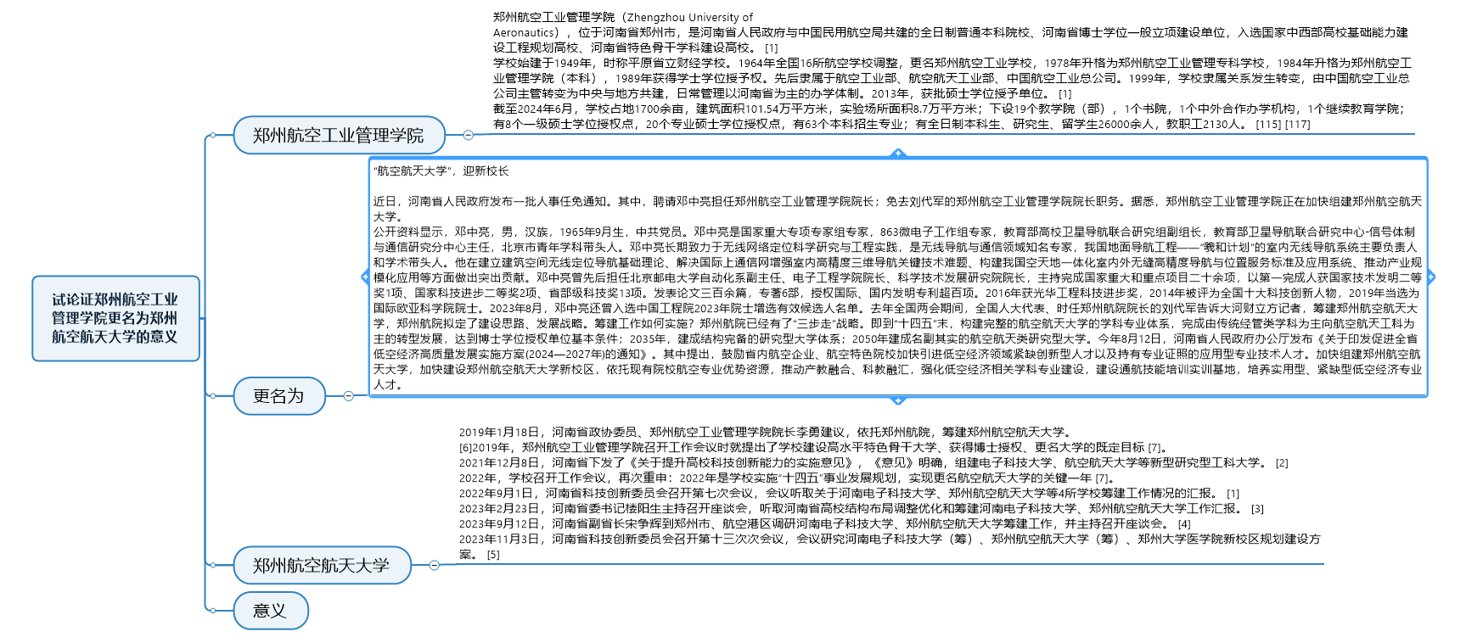
，

Slide 6
可以看到，
从0~1，我们有了内容，不管这个内容对与否，总得给点分吧，
对于自己完全不会的题也是如此，拿不到满分，可以拿50%分，写的再好一点就可以拿到70%分，

Slide 7
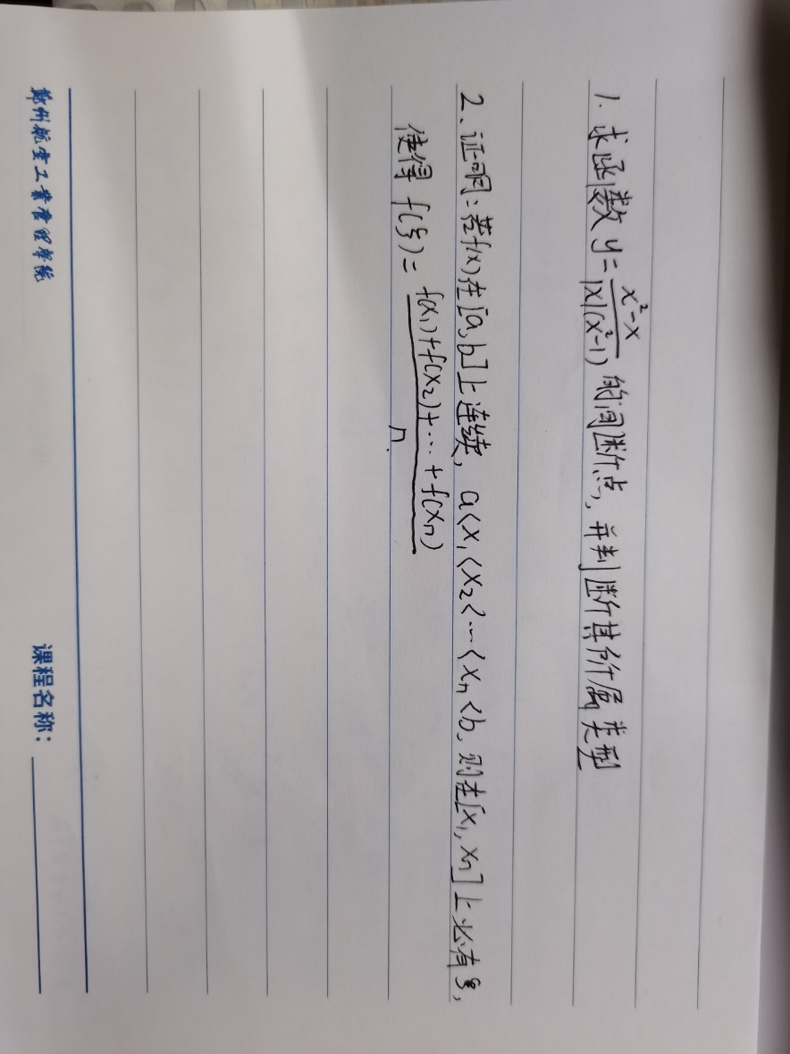
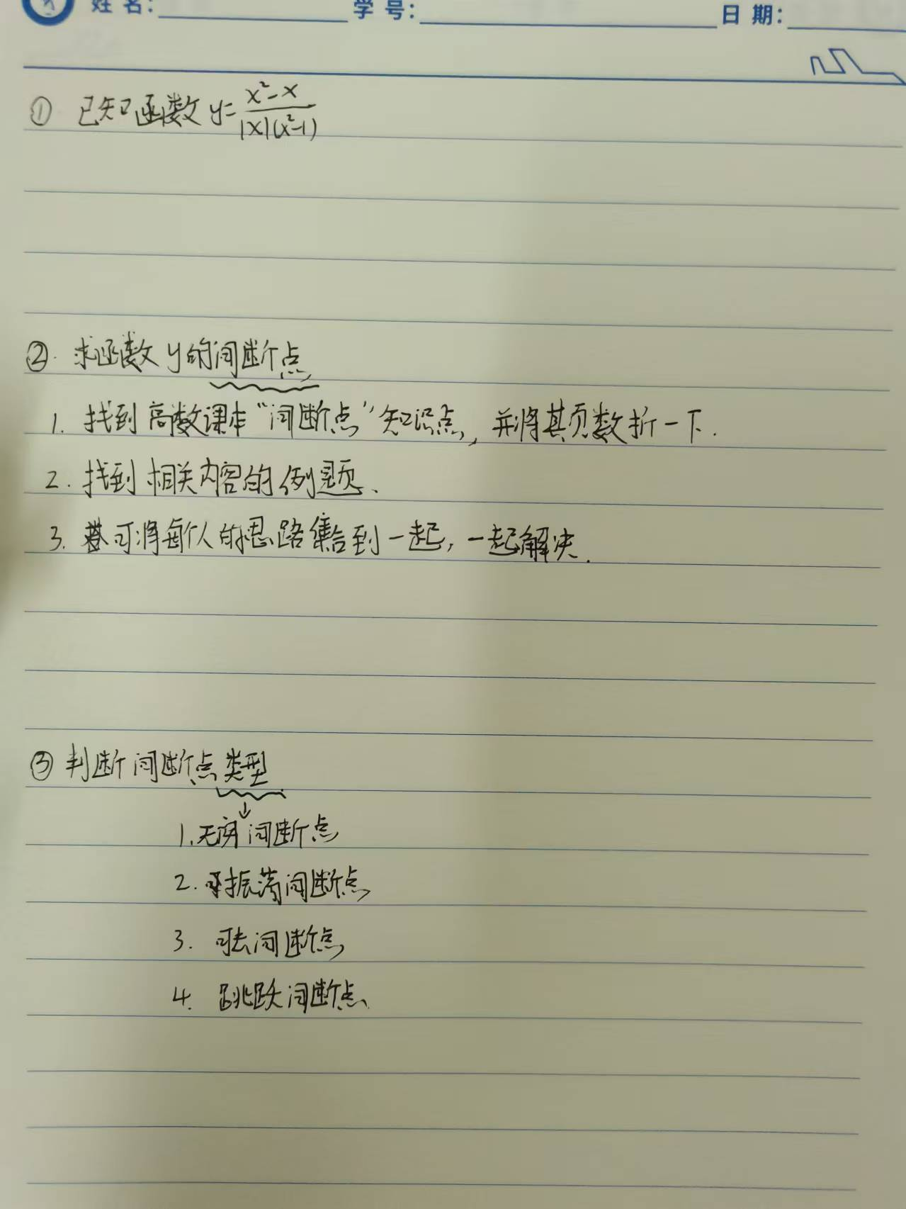
下面再举一个高数的例子，
函数的定义是什么？什么叫做函数函数？出一个y，所以根据x的值算出y值，画出一条大概的样子，
什么是间断点？间断点的定义是什么？对应的教科书是哪一页？把间断点的定义写下来，
这是他的难题，他不会
什么是间断点的类型？有哪几个类型对应的教科书在哪里？是哪一页？把内容写下来，
这是他的答卷，

Slide 8
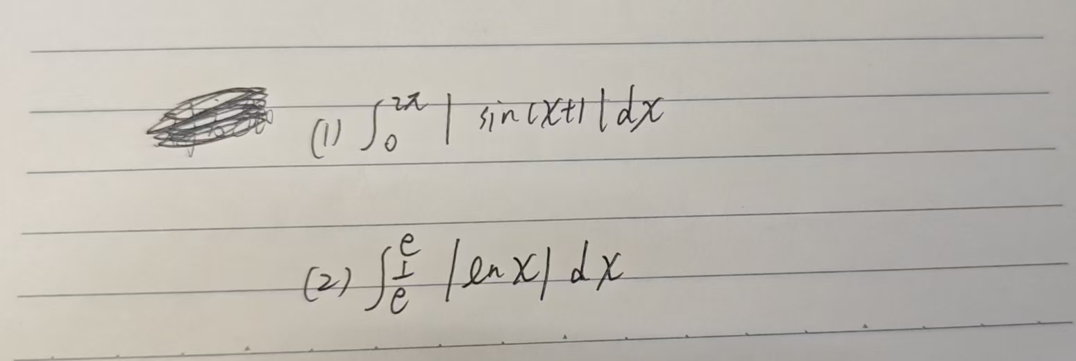
作为一个练习，
开卷，可以免费看教科书。
题目的分解
题目的出处，
书上教科书的位置
书上例题
解释一下符号的意义
书写的工整性。
比如这一道题，按照以下内容书写，
1）首先是定积分的符号，要了解定积分的意义是什么？
中间空出n个行，
2）然后就是函数本身，
中间空出n个行，
3）然后就是dx，
中间空出n个行，

Slide 9


